Slide 1
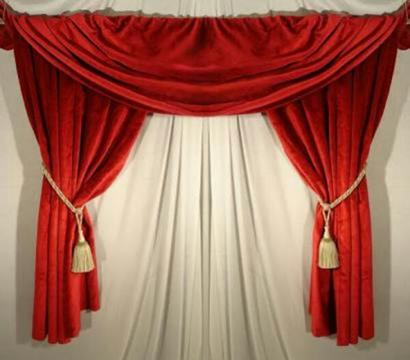
আজকের ক্লাশে
সবাইকে স্বাগত

Slide 2
পরিচিতি
তৃতীয় অধ্যায়
অধ্যায়ঃ তৃতীয়
cvV wk‡ivbvgt wKw¤úDUv‡ii wbivcËv (Kw¤úDUvi fvBivm I Gw›UfvBivm)

Slide 3
নিচের চিত্রটি লক্ষ্য করি

Slide 4
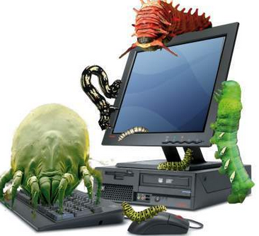
নিচের চিত্রটি লক্ষ্য করি

Slide 5
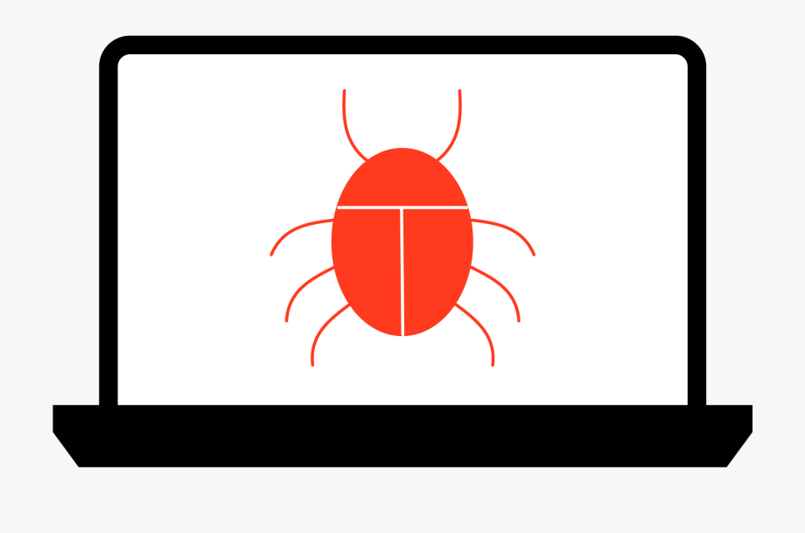
নিচের চিত্রটি লক্ষ্য করি

Slide 6
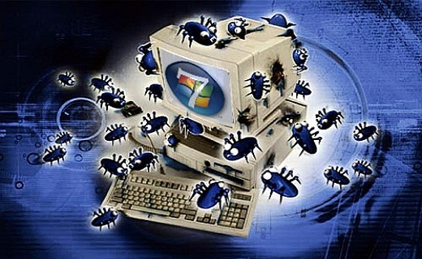
নিচের চিত্রটি লক্ষ্য করি

Slide 7
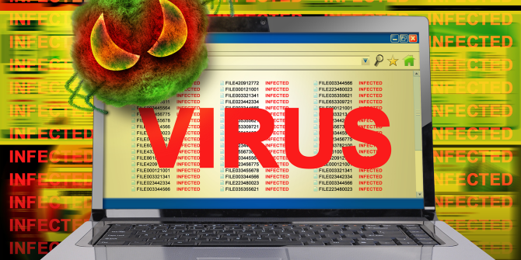
কম্পিউটার
ভাইরাস

Slide 8
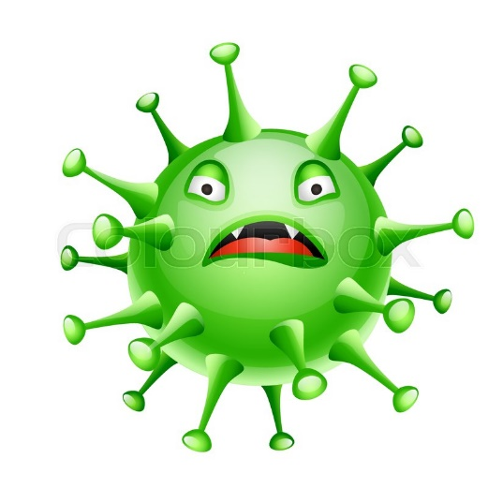
শিখনফল
এই পাঠ শেষে শিক্ষার্থীরা -
⇨ কম্পিউটার ভাইরাস কি তা বলতে পারবে।
⇨ ভাইরাস কত প্রকার ও কী কী তা বলতে পারবে।
⇨ ভাইরাস কিভাবে ক্ষতি করে তা ব্যাখ্যা করতে পারবে।
ভাইরাস থেকে মুক্তির উপায় ও এন্টিভাইরাসের কাজ বিশ্লেষণ
করতে পারবে।

Slide 9
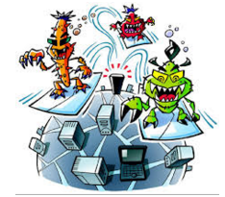
কম্পিউটার ভাইরাস কি?
যে প্রোগ্রাম কম্পিউটার মেমোরিতে গোপনে বিস্তার লাভ করে
মুল্যবান প্রোগ্রাম ও তথ্য নষ্ট করা ছাড়া ও কম্পিউটারকে অচল
করে দেয় , এ ধরনের প্রোগ্রামকেই ভাইরাস বলা হয় ।

Slide 10
কম্পিউটার ভাইরাসের ইতিহাস
১৯৪৯ সালে নিজে নিজে কপি করতে সক্ষম এমন Software আবিস্কার করেন কম্পিউটার বিজ্ঞানী জন ভন নিউম্যান।
এই ধরনের Software কে প্রথম কম্পিউটার ভাইরাস নামকরণ করেন আমেরিকার কম্পিউটার বিজ্ঞানী ফ্রেডরিক বি কোহেন
প্রথম ক্ষতিকর কম্পিউটার ভাইরাসঃ এলক ক্লোজার আবিস্কারঃ ১৯৮২ সালে

Slide 11
কম্পিউটার ভাইরাসের প্রকারভেদ
কাজের ধরন অনুযায়ী কম্পিউটার ভাইরাস দুই প্রকার
Non-Resident Virus
Resident Virus
এরা Program এর সাথে লুকিয়ে থাকে এবং চালু হয়ে কোন Program কে আক্রমন করা যায় তা খুঁজে বের করে ও আক্রমন করে। সেই Program এর কাজে ব্যঘাত ঘটায়।
এরা চালু হওয়ার পর মেমোরিতে জমা থাকে এবং যে Program-ই চালু হয় সেই Program কে আক্রমন করে।

Slide 12
একক কাজ
কাজের ধরন অনুযায়ী কম্পিউটার ভাইরাস কত প্রকার?

Slide 13
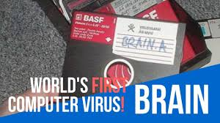
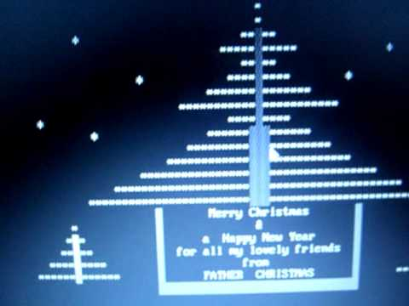
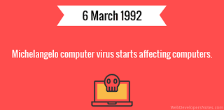
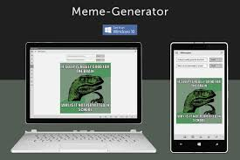
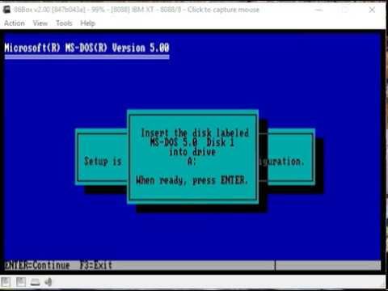
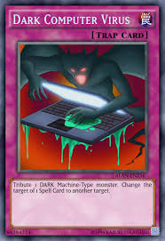
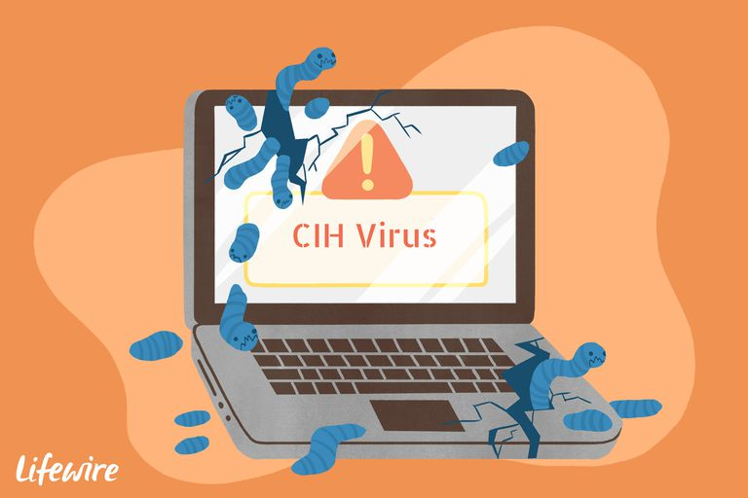
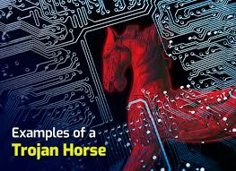
বিশ্বের কয়েকটি ক্ষতিকারক ভাইরাস

Slide 14
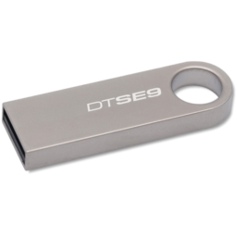
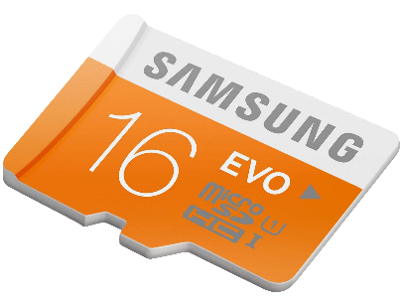
ইন্টারনেটের মাধ্যমে
ভাইরাস ছড়ানোর
মাধ্যম
পেনড্রাইভের মাধ্যমে
মেমোরি কার্ডের মাধ্যমে
ডিভিডির মাধ্যমে
ব্লুটুথের মাধ্যমে

Slide 15
দলগত কাজ
বুঝিয়ে লিখ
গ্রুপ- শাপলা
ভাইরাস ছড়ানোর ৩টি মাধ্যমের নাম লিখ
গ্রুপ- কদম
ভাইরাস ছড়ানোর ৩টি মাধ্যমের নাম লিখ
গ্রুপ- জবা
ভাইরাস ছড়ানোর ৩টি মাধ্যমের নাম লিখ

Slide 16
ভাইরাস থেকে মুক্তির উপায়
১। কম্পিউটারে এন্টিভাইরাস Software ইন্সটল করতে হবে।
২। এন্টিভাইরাস Software নিয়মিত Update বা হালনাগাদ করতে হবে।
৩। নিয়মিত পুরো Hard Disk Drive কে Scan করতে হবে।
৪। পেনড্রাইভ, মেমোরি ইত্যাদি ব্যবহারের পূর্বে তা Scan করতে হবে।
৫। Bluetooth ব্যবহারে সতর্কতা অবলম্বন করতে হবে।

Slide 17
১। নিজে নিজে কপি করতে সক্ষম এমন Software আবিস্কার করেন
ক. জন ভন নিউম্যান
খ. জন এইকেন
মূ
ল্যা
য়
ণ
গ. বিল গেটস
ঘ. স্টিভ জবস
২। কে প্রথম কম্পিউটার ভাইরাস নামকরণ করেন
ক. ভন নিউম্যাব
খ. জন লক
গ. বিল গেটস
ঘ. ফ্রেডরিক বি কোহেন
৩। প্রথম ক্ষতিকর কম্পিউটার ভাইরাস কোনটি
ক. এলক ক্লোজার
খ. চেরনোবিল
গ. টারাজন হর্স
ঘ. ওয়াই টু কে

Slide 18
ভাইরাস কম্পিউটারে যে সকল ক্ষতি করে তার একটি তালিকা কর।

Slide 19
ধন্যবাদ

